Slide 1
Herança e Agregação em Kotlin
Apresentação: Prof. Carlos Alberto

Slide 2
Herança em Kotlin
Herança é um mecanismo onde uma classe pode herdar propriedades e métodos de outra classe. A classe que herda é chamada de subclasse e a classe que é herdada é chamada de superclasse. A herança permite reutilizar código e criar hierarquias entre as classes.
Sintaxe de Herança em Kotlin:
Em Kotlin, a herança é implementada utilizando a palavra-chave :, e a classe base (superclasse) deve ser declarada com o modificador open para permitir que outras classes a estendam.

Slide 3
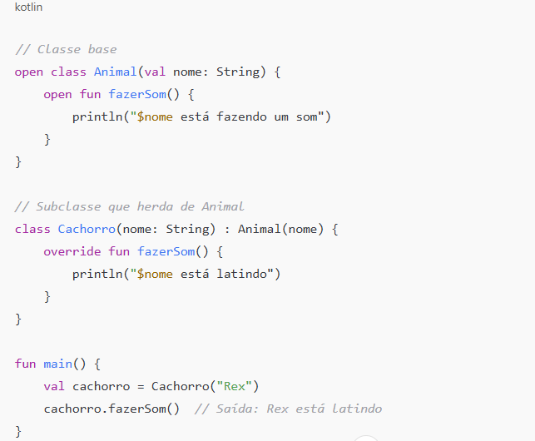
Herança em Kotlin

Slide 4
Explicação
A classe Animal é a superclasse e tem uma função fazerSom().
A classe Cachorro herda de Animal e sobrescreve a função fazerSom().
O modificador open é necessário para que a classe Animal e a função fazerSom() possam ser estendidas e sobrescritas, respectivamente.
A palavra-chave override é usada para indicar que a função fazerSom() está sendo sobrescrita.

Slide 5
Agregação em Kotlin
A agregação é um tipo de associação entre objetos onde uma classe (a agregadora) tem uma referência a objetos de outra classe. Ao contrário da herança, a agregação não implica em uma relação "é-um" (como na herança), mas sim em uma relação "tem-um". A agregação é uma forma de modelar a composição de objetos em que um objeto "contém" outros objetos.
Sintaxe de Agregação em Kotlin:
A agregação pode ser implementada criando uma variável de um tipo diferente dentro de uma classe. Isso é feito por meio de uma simples referência a outra classe.

Slide 6
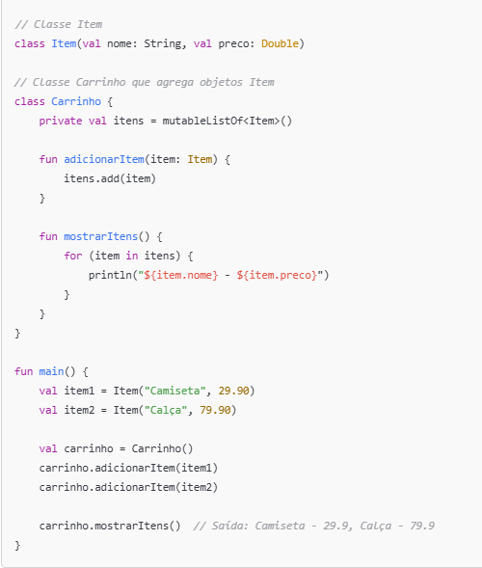

Slide 7
Explicação
A classe Item representa um produto que tem um nome e um preço.
A classe Carrinho agrega múltiplos objetos Item. Aqui, a agregação é representada pela lista itens, que contém objetos da classe Item.
O carrinho pode adicionar itens e exibir sua lista.
Observe que a agregação é representada pela instância de Item dentro de Carrinho, mas as instâncias de Item existem independentemente da instância de Carrinho.
Comparação entre Herança e Agregação:
Herança cria uma relação "é-um". Por exemplo, um Cachorro é um Animal. A classe Cachorro herda as propriedades e métodos de Animal.
Agregação cria uma relação "tem-um". Por exemplo, um Carrinho tem itens. Um Carrinho pode ter muitos objetos Item, mas não é um Item nem é um tipo de Item.
Quando usar herança e quando usar agregação?
Use herança quando uma classe pode ser uma especialização de outra. Exemplo: um Cachorro é um tipo de Animal.
Use agregação quando uma classe precisar conter ou referenciar objetos de outra classe, mas sem que uma seja uma especialização da outra. Exemplo: um Carrinho contém Itens, mas Carrinho e Item são conceitos independentes.

Slide 8
Exemplo Combinado de Herança e Agregação:
Podemos combinar ambos os conceitos. Por exemplo, um Carro pode ser uma subclasse de Veiculo (herança) e ainda ter um relacionamento de agregação com a classe Motor (agregação).

Slide 9
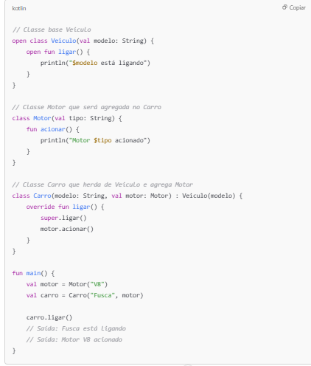
O Carro herda de Veiculo e agrega um Motor, ou seja, o carro é um veículo e tem um motor.

Slide 10
